Slide 1

La obra del sellamiento
la Gran Crisis esta llegando

Slide 2
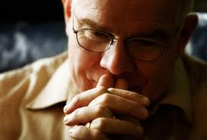
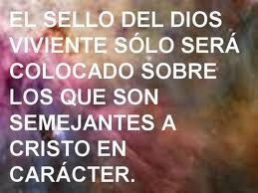
TODOS LOS SERES HUMANOS SIN EXCEPCIÓN SEREMOS SELLADOS O MARCADOS
Esta es la hora en que usted tiene que decidirse:
Si se decide por el sello de Dios, disfrutarás de la vida eterna.

Slide 3
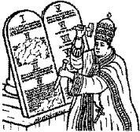
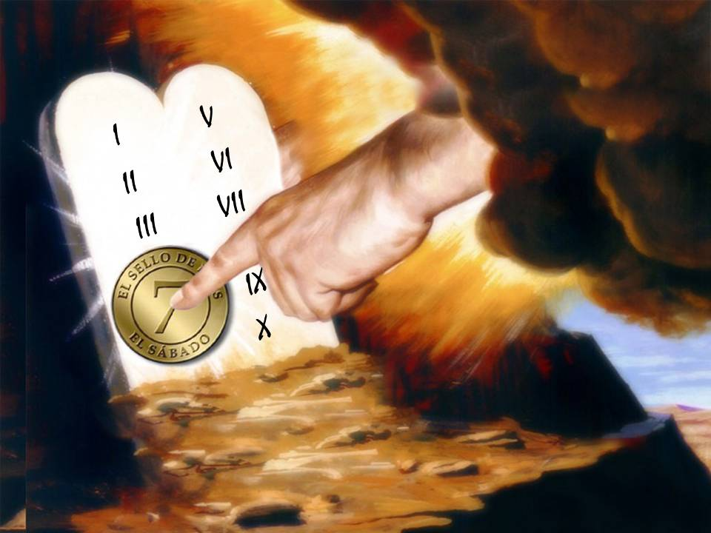
En este tema estudiaremos tres pasajes Bíblicos en los cuales veremos que sus resultados fueron decisivos.
Todos los seres humanos, consciente o inconscientemente nos estamos preparando para recibirlas. Una vez recibidas, son indelebles.

Slide 4

Sellamiento en el AT.
Éxodo 12:1,3,5,6,7,12,13.
1 Habló Jehová a Moisés y a Aarón en la tierra de Egipto, diciendo: 3….tómese cada uno un cordero según las familias de los padres, un cordero por familia. 5 El animal será sin defecto, macho de un año; lo tomaréis de las ovejas o de las cabras. 6…. y lo inmolará toda la congregación del pueblo de Israel entre las dos tardes 7 Y tomarán de la sangre, y la pondrán en los dos postes y en el dintel de las casas en que lo han de comer.

Slide 5
¹² Pues yo pasaré AQUELLA NOCHE por la tierra de Egipto, y heriré a todo primogénito en la tierra de Egipto, así de los hombres como de las bestias; y ejecutaré mis juicios en todos los dioses de Egipto. Yo Jehová.
¹³ Y la sangre os será por SEÑAL en las casas donde vosotros estéis; y veré la sangre y pasaré de vosotros, y no habrá en vosotros plaga de mortandad cuando hiera la tierra de Egipto.
Note que Dios no les dice, a qué hora pasaría, sino «YO pasaré aquella noche», debían estar apercibidos porque a cualquiera hora de esa noche pasaría.

Slide 6
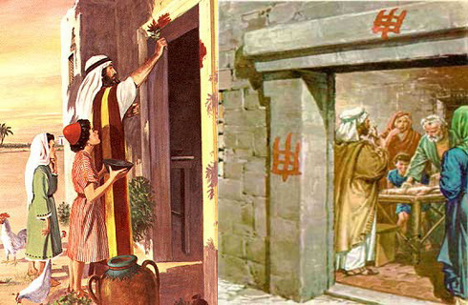
La obediencia a este mandato tan sencillo significaba la vida. Lea verso 28.
Note que no bastaba con saber lo que tenían que hacer, era necesario inmediatamente cumplir la orden explicita de Dios, ya que de ello dependía salvarle la vida al hijo mayor de la familia.

Slide 7
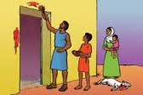
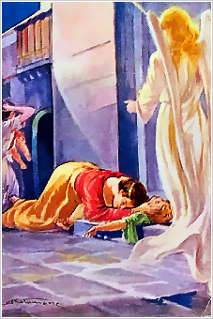
¿Cuáles fueron los resultados de la obediencia?
A media noche pasó el Señor por todas las casas de Egipto, y donde estaba la sangre del cordero puesta en los dos postes y en el dintel de la puerta de la casa, esa sangre salvaba de morir al primer hijo de la familia, y pasaba a la siguiente casa;
Y donde no estaban los dos postes ni el dintel de la puerta puesta la sangre, moría el primogénito de la familia irremisiblemente.
Note que Dios no estaba jugando.

Slide 8
¿A quién representaba ese cordero que debía ser «sin defecto»?
Juan 1:29. El siguiente día vio Juan a Jesús que venía a él, y dijo: He aquí el Cordero de Dios, que quita el pecado del mundo.
Porque de tal manera amó Dios al mundo, que ha dado a su Hijo unigénito, para que todo aquel que en él cree, no se pierda, mas tenga vida eterna (Juan 3:16).
Y en ningún otro hay salvación; porque no hay otro nombre bajo el cielo, dado a los hombres, en que podamos ser salvos (Hechos 4:12).

Slide 9
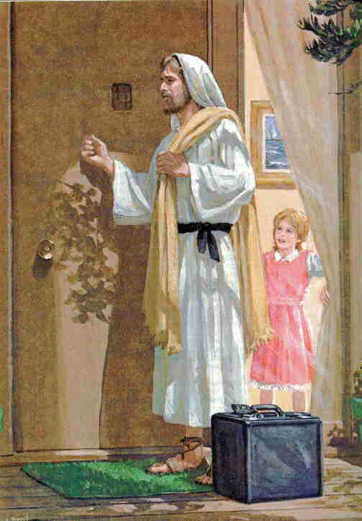
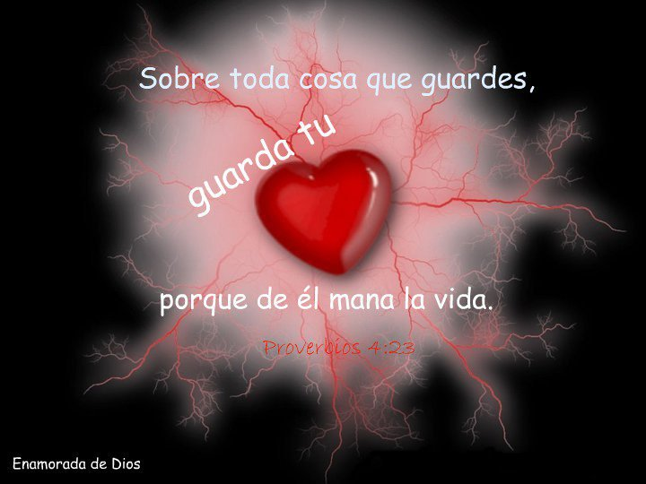
Claramente Dios les ordenaba que el sacrificio debía ser un cordero, no debían sustituirlo por otro animal, ya que él cordero representaba a Cristo quien vendría a morir para salvar a los pecadores. Note que el sacrificio efectuado en esa ocasión conmemora la última cena.
Lea (Mat.26:26-28).
Y la puerta donde debía ser «puesta la sangre» representa el corazón de los hombres, que es donde Cristo desea morar.
Lea (Apoc.3:20; Prov. 23:26).

Slide 10
El sellamiento en el NT.
Apocalipsis 7:1-3.Después de esto vi a cuatro ángeles en pie sobre los cuatro ángulos de la tierra, que detenían los cuatro vientos de la tierra, para que no soplase viento alguno sobre la tierra, ni sobre el mar, ni sobre ningún árbol.
² Vi también a otro ángel que subía de donde sale el sol, y tenía el sello del Dios vivo; y clamó a gran voz a los cuatro ángeles, a quienes se les había dado el poder de hacer daño a la tierra y al mar, ³ diciendo: No hagáis daño a la tierra, ni al mar, ni a los árboles, HASTA que hayamos sellado en sus frentes a los siervos de nuestro Dios.

Slide 11
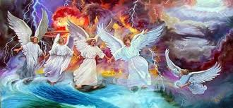
Puesto que Dios no quiere que ninguno se pierda, nos concede un tiempo de gracia.
Lea 2:Ped.3:9; Mat.7:7,8; Eze.18:23.

Slide 12
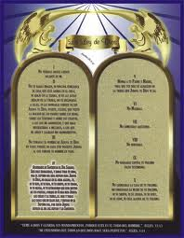
¿Dónde se encuentra el sello de Dios?
Isaías 8:16. Ata el testimonio, sella la ley entre mis discípulos.
El sello se encuentra en la Ley de Dios, los diez Mandamientos.
El asunto está en descubrir en cual de los diez se encuentra el sello.

Slide 13
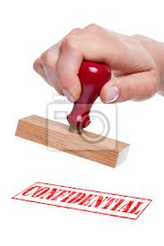
¿Cuáles son las tres características esenciales de un sello oficial?
a. El nombre del legislador.
b. Su posición oficial.
c. Su reino o la extensión de su dominio y jurisdicción.
Nota: Sello es tanto el objeto que deja una marca, como la marca dejada por el objeto.

Slide 14

En este texto de Isaías 8:16 vemos que la “Ley” es lo que tiene que sellar a los discípulos. Luego la Ley es el Sello que reciben los discípulos.
La pregunta es: ¿Qué único mandamiento del decálogo revela al verdadero Dios y Autor de la Ley?

Slide 15
La respuesta la encontramos en Éxodo 20:8 – 11.
«Acordarte has del día del sábado, para santificarlo. ⁹ Seis días trabajarás, y harás toda tu obra;¹⁰ Mas el séptimo día será sábado a Jehová tu Dios: no hagas obra ninguna, tú; ni tu hijo, ni tu hija; ni tu siervo, ni tu criada; ni tu bestia, ni tu extranjero, que está dentro de tus puertas: ¹¹ Porque en seis días hizo Jehová los cielos y la tierra, la mar y todas las cosas que en ellos hay; y en el día séptimo reposó: por tanto Jehová bendijo al día del sábado, y lo santificó». Lea (Gén.2:1-3).
Nota: En el cuarto mandamiento encontramos todas las características de un sello, y que por lo tanto, convierten la Ley de Dios en un Sello:
Nombre: Jehová, Dios.
Título: Creador.
Territorio: Toda la tierra, toda la creación.

Slide 16
¿Qué razón presenta Dios para que el Sábado sea una señal eterna entre Él y su pueblo?
Éxodo 31:17
“Señal es para siempre entre mí y los hijos de Israel; porque en seis días hizo Jehová los cielos y la tierra, y en el séptimo día cesó y reposó”. No solamente del Israel literal, sino también del Israel espiritual. Lea (Heb.8:10).
Nota: En este texto se nos indica que el Sábado es una señal o sello que nos recuerda que Dios es el Creador.

Slide 17
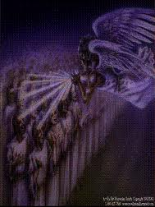
¿De qué es señal la observancia del sábado?
Ezequiel 20:20.
“y santificad mis días de reposo, y sean por señal entre mí y vosotros, para que sepáis que yo soy Jehová vuestro Dios”. Lea el verso 12.
Nota: En este texto se nos indica que el Sábado es una señal o sello que nos distingue por la obediencia, de la misma forma que lo hicieron los israelitas en Egipto.
El sello del sábado los identifica como propiedad de Dios por creación y redención.

Slide 18
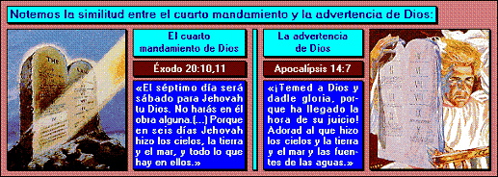
El sábado tiene intima relación con nuestra adoración porque al reposarlo, lo reconocemos a Él como nuestro Creador.

Slide 19
¿Qué sucederá finalmente con los que no tengan la señal?
Ezequiel 9:5-6. ⁵ Y a los otros dijo, oyéndolo yo: «Pasad por la ciudad en pos de él (del ángel que colocaba la señal), y matad; no perdone vuestro ojo, ni tengáis misericordia.⁶ Matad a viejos, jóvenes y vírgenes, niños y mujeres, hasta que no quede ninguno; pero a todo aquel sobre el cual hubiere señal, no os acercaréis».

Slide 20
El hecho de que los que no tengan el sello de Dios en sus frentes sean muertos indica varias cosas:
1). Que a pesar de todas las amonestaciones dadas por los mensajeros de Dios, decidieron no acepar a Cristo como su único Salvador personal. Lea (Juan 3:16; Hechos 4:12).
2). Que esta ejecución sin misericordia, será realizada una ves se termine el tiempo de gracia, y solamente quedarán los que recibieron el sello de Dios.
3). Que la gracia se aplica dentro del tiempo establecido por Dios. Una vez vencido el plazo de la «media noche», no hubo misericordia para nadie. Lea (Salmo 89:34).

Slide 21
Quiero llamar su atención a lo que dice Ezequiel 9:8,9. Aconteció que cuando ellos iban matando y quedé yo solo, me postré sobre mi rostro, y clamé y dije: ¡Ah, Señor Jehová! ¿destruirás a todo el remanente de Israel derramando tu furor sobre Jerusalén?
⁹ Y me dijo: La maldad de la casa de Israel y de Judá es grande sobremanera, pues la tierra está llena de sangre, y la ciudad está llena de perversidad; porque han dicho: Ha abandonado Jehová la tierra, y Jehová no ve.

Slide 22
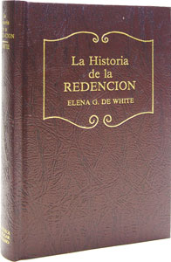
¿Cuál es la razón para que Ezequiel quedara solo?
La Historia de la Redención en la P 48. p2 dice: «Se transportó a Adán a través de la generaciones sucesivas para que viera el aumento del crimen, la culpa y la contaminación, porque el hombre cedería a sus inclinaciones naturales a desobedecer la santa ley de Dios…..»
«Se le mostró también que la iniquidad y la violencia irían en aumento constante; sin embargo, en medio de toda la marea de miseria y la desgracia humana siempre habría unos pocos que conservarían el conocimiento de Dios y que permanecerían incontaminados en medio de la prevaleciente degeneración moral».

Slide 23

La marea de maldad y de violencia no solamente imperaban en medio de los que no eran creyentes, sino en medio de Israel, la iglesia de Dios, de tal manera que Dios en la visión le muestra a su siervo Ezequiel la verdadera condición de su pueblo, hasta el punto que pasado el tiempo de gracia, solamente se encontró uno que realmente le era fiel a Dios.

Slide 24

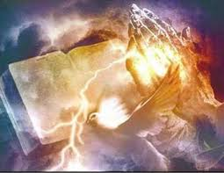
No hay dudas de que el sello en la Ley está en el 4to. Mandamiento, es el único que reúne las características de un sello autentico.
El Sellamiento es el toque final del Espíritu Santo sobre el creyente, fijando y afianzando lo logrado por el Sellamiento Evangélico en la vida y carácter del creyente. ". . . no se trata de un sello o marca que se pueda ver, sino de un afianzamiento en la verdad, tanto intelectual como espiritualmente, de modo que los sellados son inconmovibles . . . " (MS 173; 4 C.B.A., 1183).

Slide 25
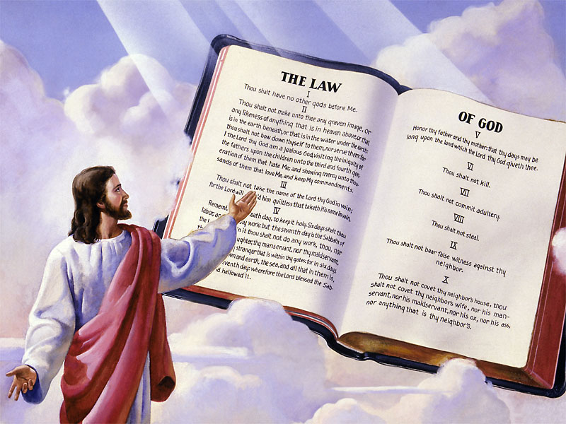
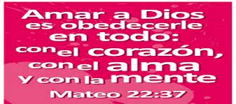
Esta es la razón por la cual usted no debe tardar en entregar su vida a Jesús, por que una vez que lo haga, por amor a Él comenzará a obedecer sus Mandamientos
(Juan 14:15).

Slide 26
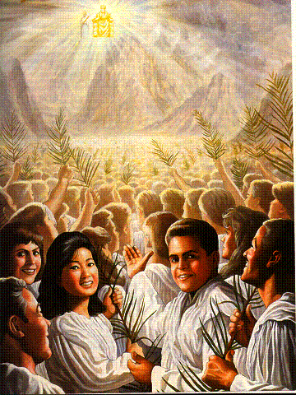
". . . el despojo de vuestros bienes sufristeis con gozo, sabiendo que tenéis en vosotros una mejor y perdurable herencia en los cielos. No perdáis, pues, vuestra confianza, que tiene grande galardón; porque os es necesaria la paciencia, para que habiendo hecho la voluntad de Dios, obtengáis la promesa.
Porque aún un poquito, Y el que ha de venir vendrá, y no tardará. Mas el justo vivirá por fe; Y si retrocediera, no agradará a mi alma. Pero nosotros no somos de los que retroceden para perdición, sino de los que tienen fe para preservación del alma».
(Hebreos 10:34-39).
Mi deseo es que este tema nos inspire a consagrar plenamente nuestras vidas a Dios. Amen.

